Slide 1
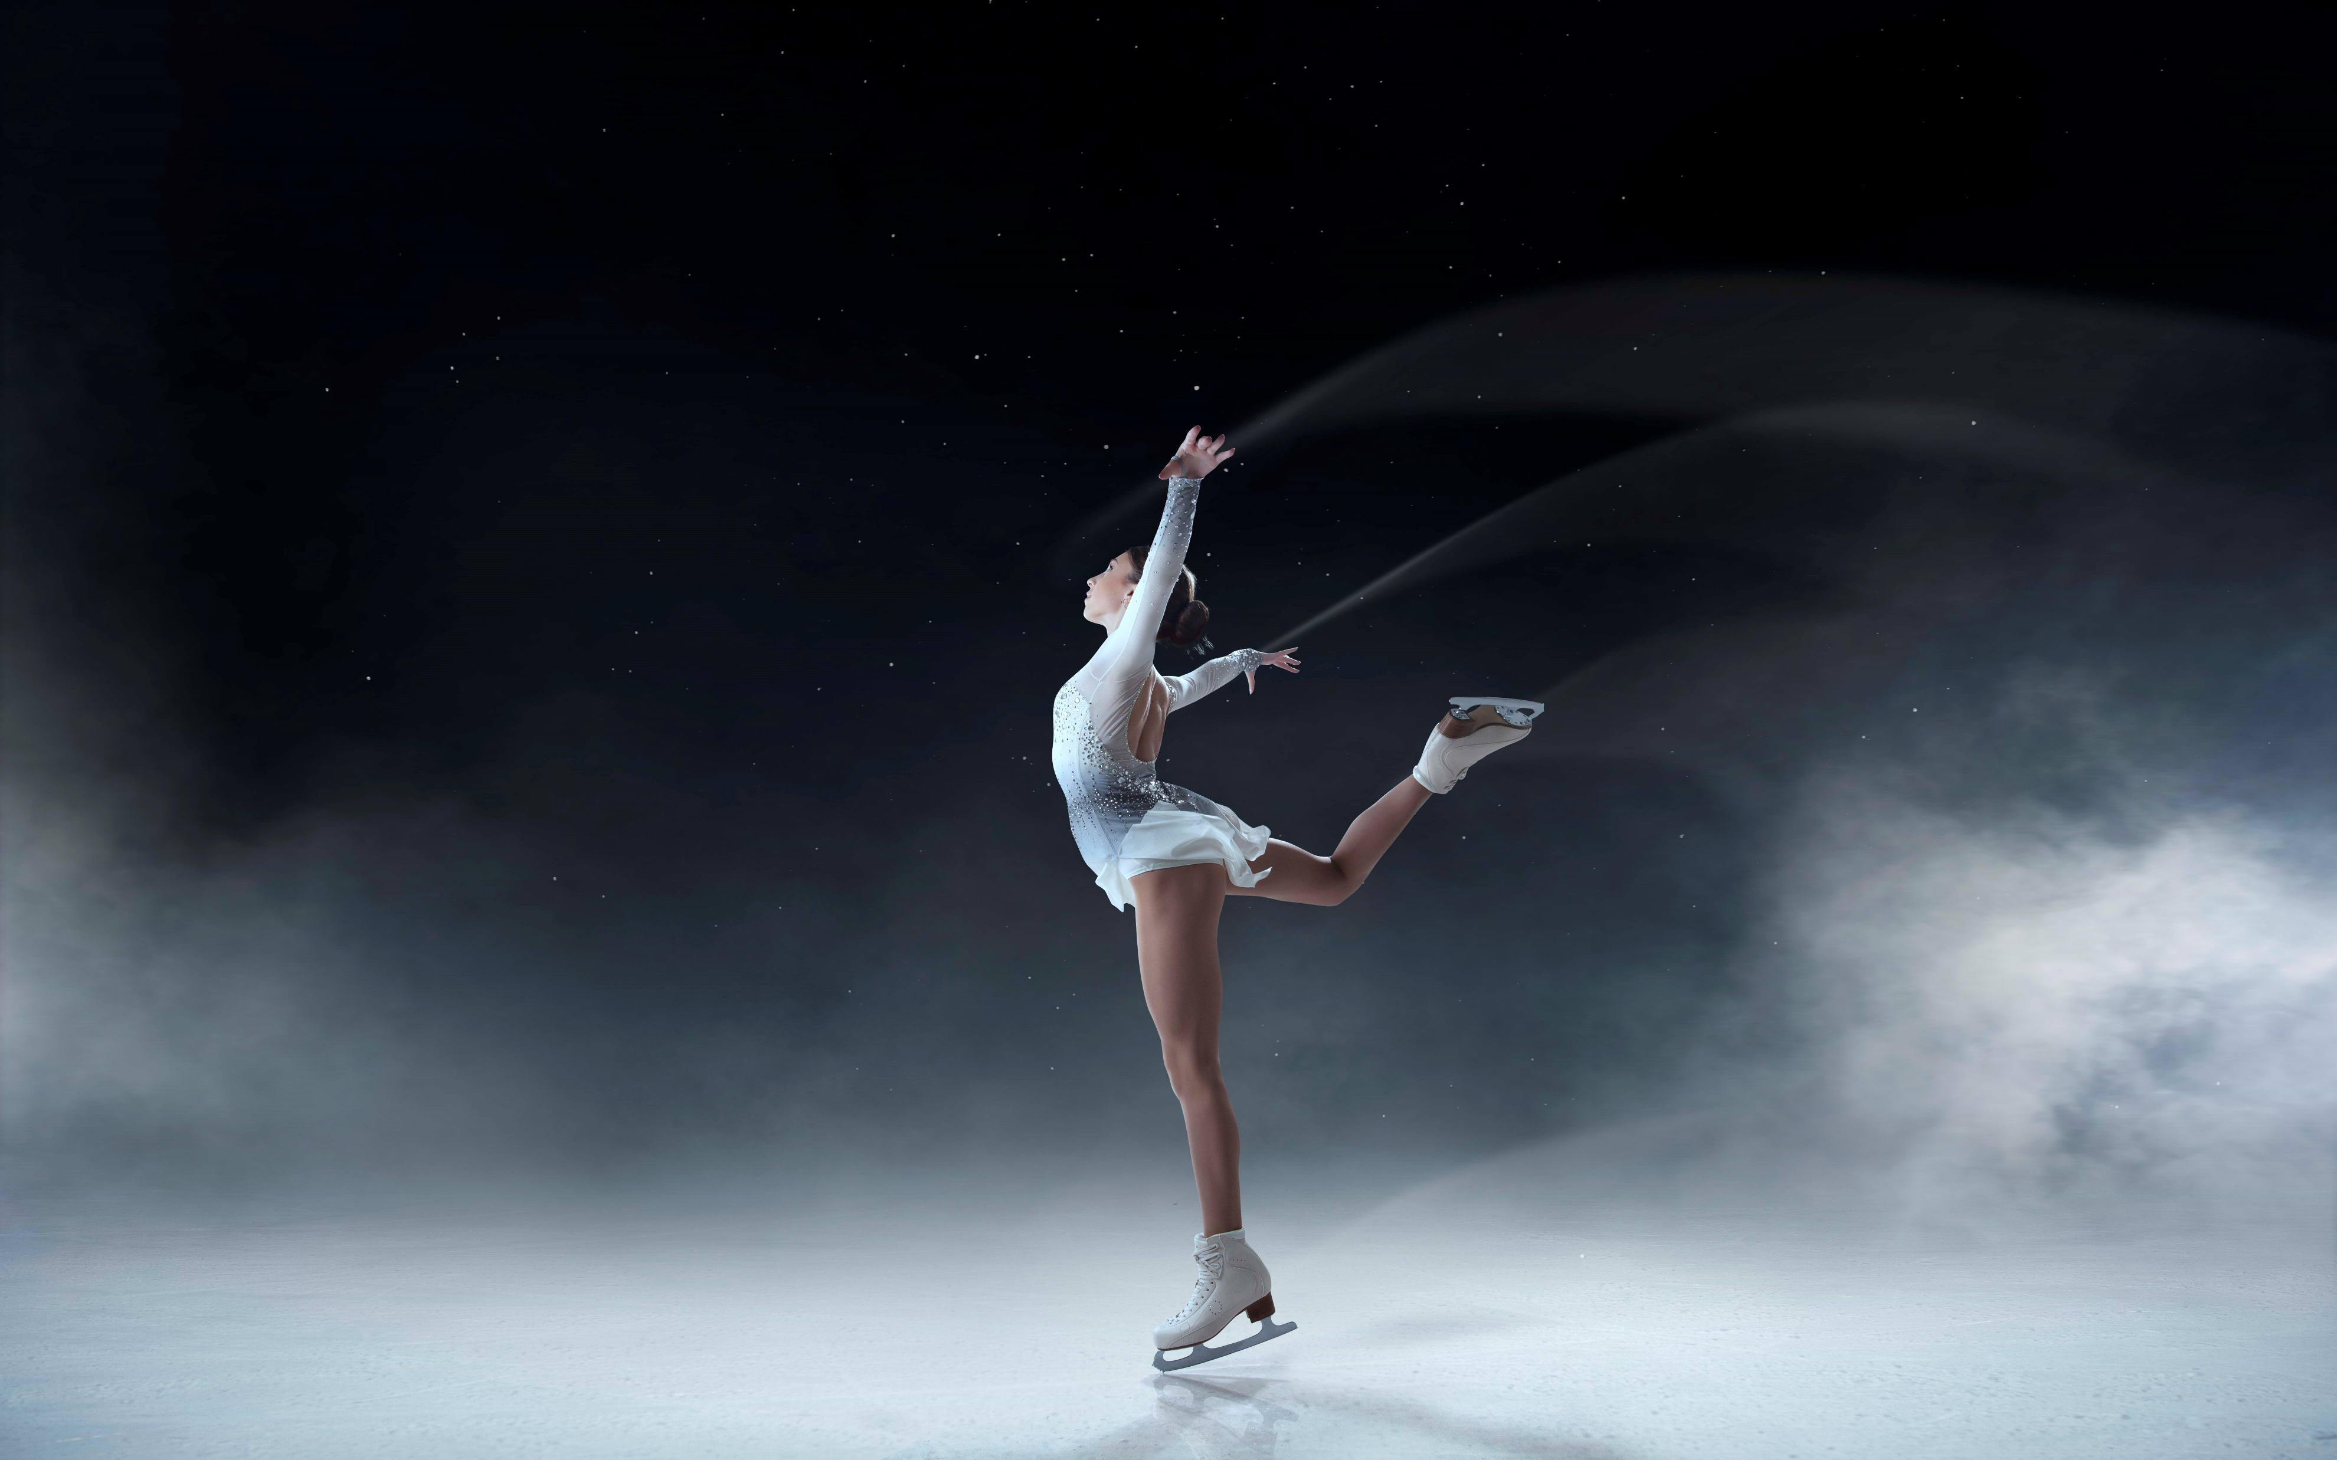
일본사회와 관광 3조(스포츠)
일본의 피겨스케이팅
21902076 김정웅

Slide 2

목차
피겨 스케이팅이란?
피겨 스케이팅 종목종류
피겨 스케이팅 장비
타 종목과 스케이트 차이점
피 겨스케이팅 역사
피겨 스케이팅 인식
일본 피겨 스케이팅 성적
2010벤쿠버 올림픽에서의 피겨 스케이팅
일본 피겨 스케이팅 유명선수
김연아와 아사다 마오

Slide 3

피겨스케이팅이란?

Slide 4
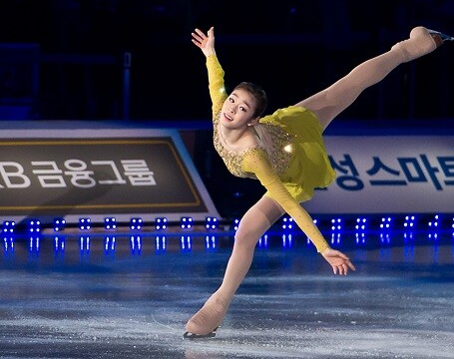
피겨스케이팅이란?
빙판이나 아이스리크에서 음악을 맞춰 스케이팅 기술을 선보이는 빙상 경기

Slide 5

피겨 스케이팅 종목종류

Slide 6
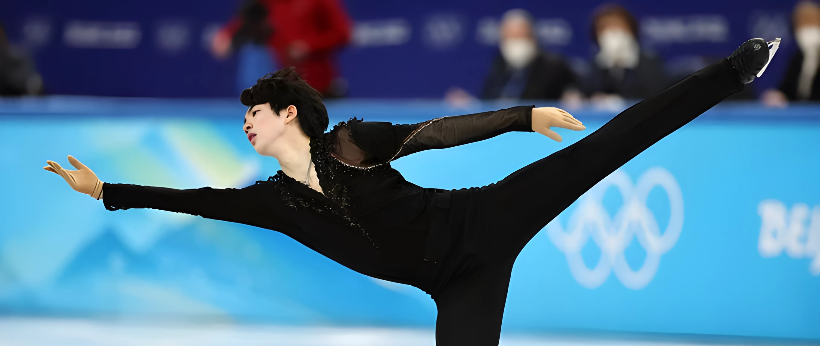
싱글 스케이팅
피겨 스케이팅에서 여자 선수 혹은 남자 선수 혼자서 경기를 뛰는 종목

Slide 7
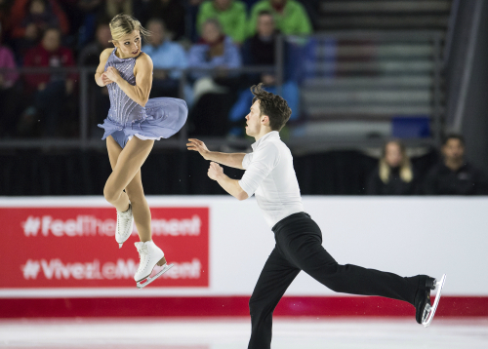
페어 스케이팅
남녀가 한 쌍을 이뤄 연기와 기술을 펼쳐보이는 종목

Slide 8
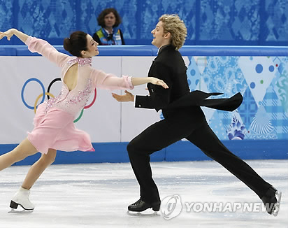
아이스 댄스
아이스 댄스역시 페어 스케이팅과 마찬가지로 남녀가 한쌍으로 하지만 점프가 전혀 없는 종목

Slide 9
피겨스케이팅 기술

Slide 10
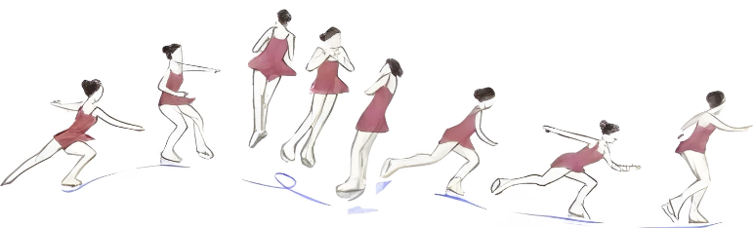
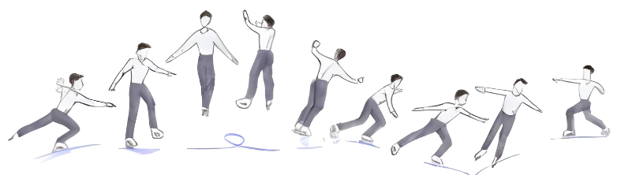
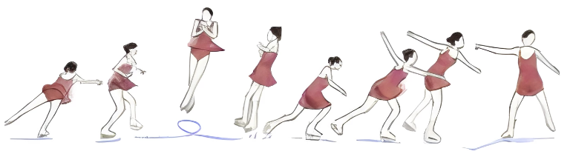
토 점프
스케이트 날 앞의 톱니로 된 토(toe)를 얼음에 찍고 도약하는 점프
세부적으로 토 루프 점프, 플립 점프, 러츠 점프가 있음

Slide 11
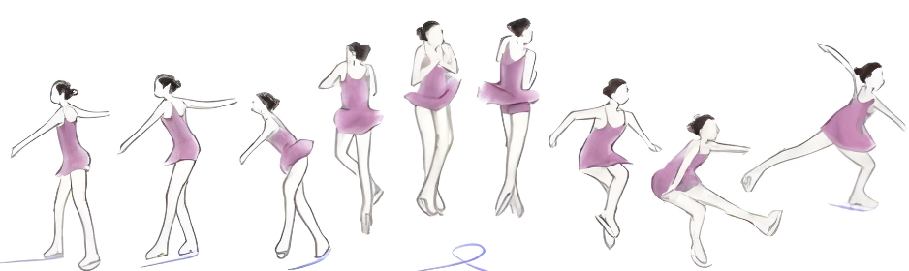
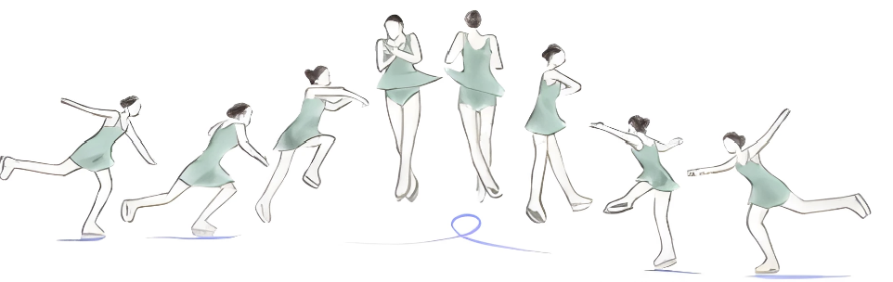
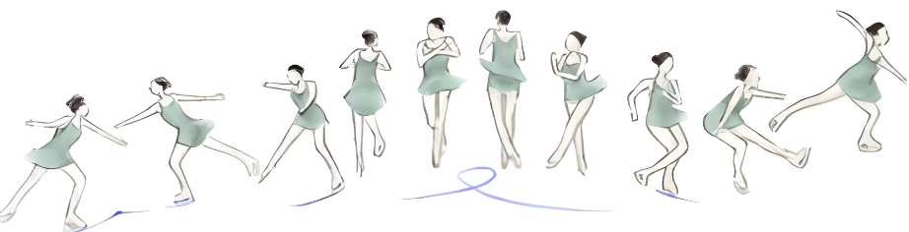
엣지점프
스케이트 날의 옆쪽 모서리인 에지(edge)를 활용해 날을 밀며 도약하는 점프
세부적으로 살코 점프, 루프 점프, 악셀점프가 있음

Slide 12
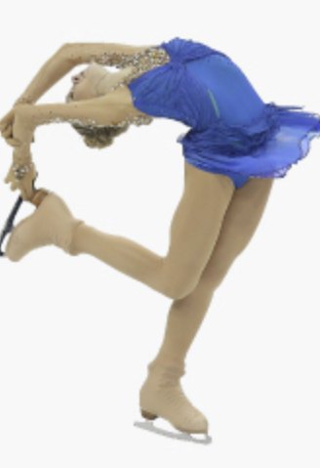
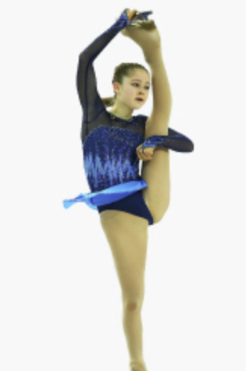
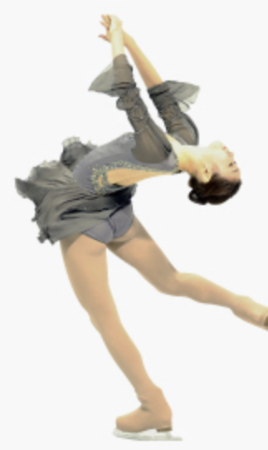
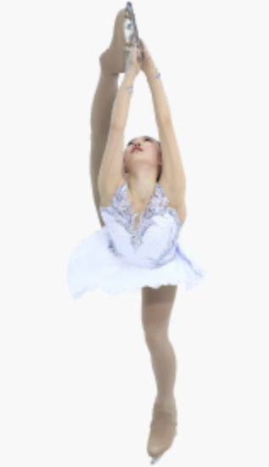
레이백
스핀
케치 풋
레이백
스핀
I
스핀
비엘만
스핀

Slide 13

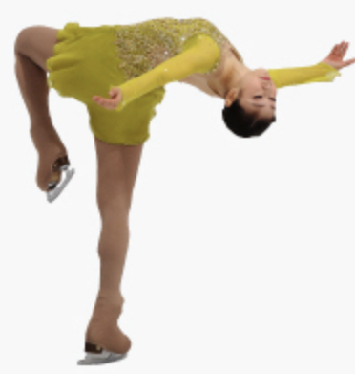
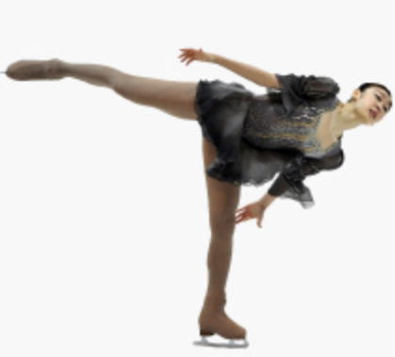
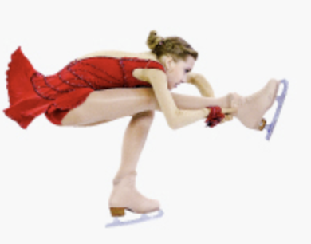
Y
스핀
유나 카멜
스핀
카멜
스핀
시트
스핀

